Slide 1
电子同学录
陈思铖整理制作 版本：2.0

Slide 2
2.0版本修订说明
此版在保留原版核心内容与设计风格的情况下修改了部分陈旧信息，供大家使用。
更新日志：
1.0版 2015年6月4日发布 初版
2.0版 2017年8月1日发布 修订

Slide 3
下载最新版本：
请访问: csc0330.com/tx/JINIANC.pptx
（如网站改动导致无法打开，请电邮联系我。）

Slide 4
发现任何问题（如过时信息）：
请联系
电子邮件：chensc0330@yahoo.co.jp
注明问题所在。

Slide 5
学号检索表
1 2 3 4 5 6 7 8 9 10 11 12 13 14 15 16 17 18 19 20 21 22 23 24 25 26 27
28 29 30 31 32 33 34 35卐 36 37 38 39 40卐 41 42 43 44 45

Slide 6
姓氏检页表（测试中）
蔡 曹 陈 方 葛 黄 江 胡 蓝 林 楼 卢 吕 邵 宋 王 吴 夏 项 徐 叶 俞 詹 章
郑 周 朱 杨 许

Slide 7
陈姓
陈思铖：3
陈翔漪：4
陈子瑄：卐

Slide 8
黄姓
黄静怡：11
黄淑惠：12

Slide 9
胡姓
胡迦伟：10
胡乘伟：14

Slide 10
林姓
林奕谦：16
林展烁：17

Slide 11
卢姓
卢子意：20
卢诗扬：19

Slide 12
王姓
王心仪：25
Wang婷：26
Wang昆：27

Slide 13
徐姓

Slide 14
郑姓

Slide 15
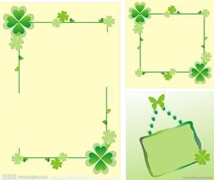
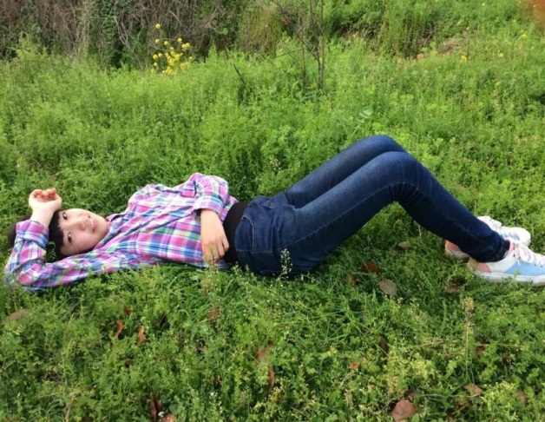
姓名：蔡慧娴
性别：女
生日：2002年9月6日
喜欢的颜色：藏青，卡其……..
我最好的闺蜜：叶艺涵、郑秋
彤、王心仪、谢依含、夏雨露、
陈子瑄.......
恐怖分子
六（1）班
蔡慧娴

Slide 16
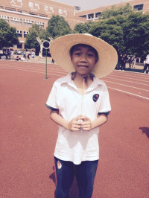
曹鹏程
Qq2827786083
电话13486935866

Slide 17
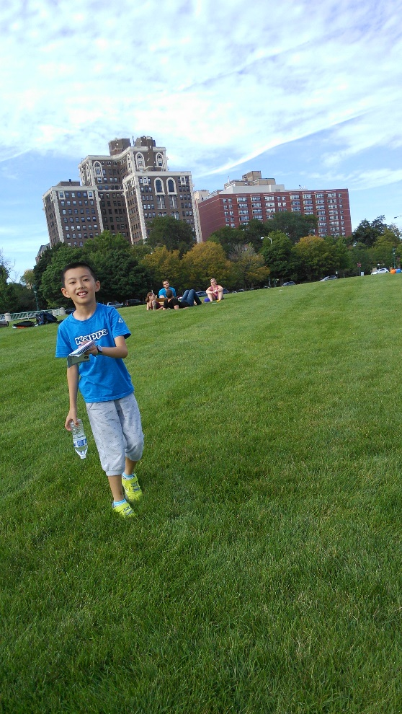
联系方式
电邮：chensc0330@yahoo.co.jp
官网：csc0330.com
Skype:csc0330
修订说明：纸质同学录中邮箱已停用。

Slide 18

姓名:陈翔漪 学号：4号 生日：2003年10月1日 爱好:听音乐、看书 最喜欢的书：《查理九世》 最喜欢听的歌：《only you》
毕业赠言
离别是欢聚的开始，擦干泪，向属于 同学们：我们即将毕业，我会在遥远的地方默默祝福你们。朋友一生一起走，哪些日子不再有。一句话，一辈子；一生情，一杯酒。愿你们永远开心！

Slide 19
东苑小学 六（1)班 陈子瑄 5号 2003年5月1日出生。 爱好：看书、练字 最喜欢看的书《查理九世》
致六年
匆匆六年，时光流逝。六年时光，转瞬即逝，六年，就这样过去了。没有声音，也没有影子。
在这六年里，我收获了满满的友谊和满满的知识，可如今，即将毕业了，我不由伤感起来。六年啊，与同学一起学习了六年，有着六年的感情，现在却要离别了，我舍不得放下与好闺蜜的友谊，只好牢牢存在心中。
时间的流逝，遮挽不住，然而我们，也只能默默感慨着时光流逝的飞快······

Slide 20

姓名：方艺龙 出生时间：2002年12月31日 生肖：马 星座：摩羯
致六年
六年，一个多么漫长的时间。在这六年，我得到了些什么，仿佛也失去了些什么，无法用言语表达他。我们即将毕业，不管曾经有多少的不愉快，多少的怎么。都希望你能把他忘了，留下最快乐的记忆……
六年后，大家也许会相见，希望那时，大家会笑的很甜很甜……

Slide 21
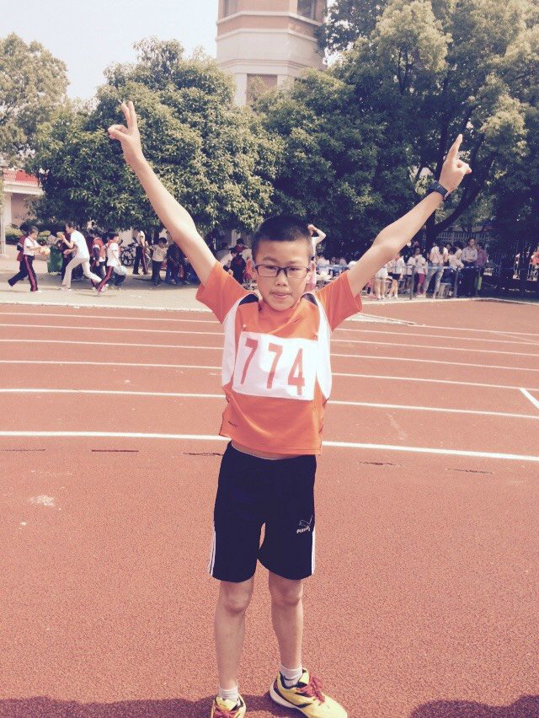
葛文博简介
名字：葛文博 性别：男 外号：滚博
爱好：航模，打篮球，看电视，玩电脑
经常做的事：撕名牌
修订说明：纸质同学录中邮箱已停用。

Slide 22
姓名：何震阳
出生年月：2003年9月25日
星座：白羊座
职业：小学6下学生

Slide 23

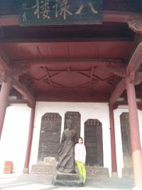
我最喜欢的食物是牛排.羊肉.土豆.零食等等。我最喜欢的运动是游泳，因为夏天可以在里面玩水，十分凉爽，不会感到丝毫炎热。我的爱好是看电视.玩电脑.玩手机.吃东西.运动等等。如果我有魔法，我会让自己隐身，这样就可以在课堂上捉弄老师和同学并且吃食物，还可以偷偷回家玩个痛快。有了隐身术，我还可以去我想要去的地方，简直就是爽爆了。我还希望我能时光倒流，永远都在幼儿园，小时候，这样就不用长大，考虑成绩.排名.作业等等事情！
姓名：黄静怡 班级：六（1）班 QQ号：1907715411 星座：处女座 血型：o型 手机号：13757966950

Slide 24
金华市东苑小学
六（1）班
姓名：黄淑惠 年龄：13 爱好：看书，画画 星座：双子座
血型：A型

Slide 25
姓名：江柳昕 学校：东苑小学
学号：13号
班级:六(一）班
出生年月：2003年11月23日
爱好：听歌，玩耍

Slide 26
自我介绍
我是个特别的爱玩电脑的了，我在电脑上最喜欢玩生死狙击，它是一个打枪的游戏，我在里面最喜欢玩变异战。
我是个文静的男孩，是白羊座。
姓名：胡乘玮
出生日期：4 月 11 日
爱好：玩电脑、看书
QQ号：1754730302

Slide 27
Error 404
找不到文件

Slide 28
自我介绍:我是一个爱玩游戏的人，也非常喜欢看书。
姓名：林奕谦
爱好：打篮球.玩电脑.游游
星座：天蝎座

Slide 29
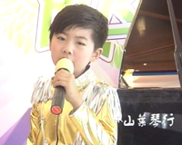
大家好。。。
姓名：林展烁
血型：a
爱好：唱歌，小提琴，钢琴，街舞。

Slide 30

姓名：卢诗扬 学号:19号 生日：2002年11月8日 最爱看的书：《格列佛游记》
离别赠言
同学们，希望你们每天快乐。

Slide 31
照片
姓名：卢子意 出生年月：2003年8月8日 血型：O型 星座：狮子座 生肖：羊 爱好：逛贴吧、听音乐、和朋友聊天
六年心得：和同学度过了六年，怎么说呢，也很舍不得吧。小学生活是最漫长的，和同学的感情也是最真挚的。总之，希望能再相遇！

Slide 32
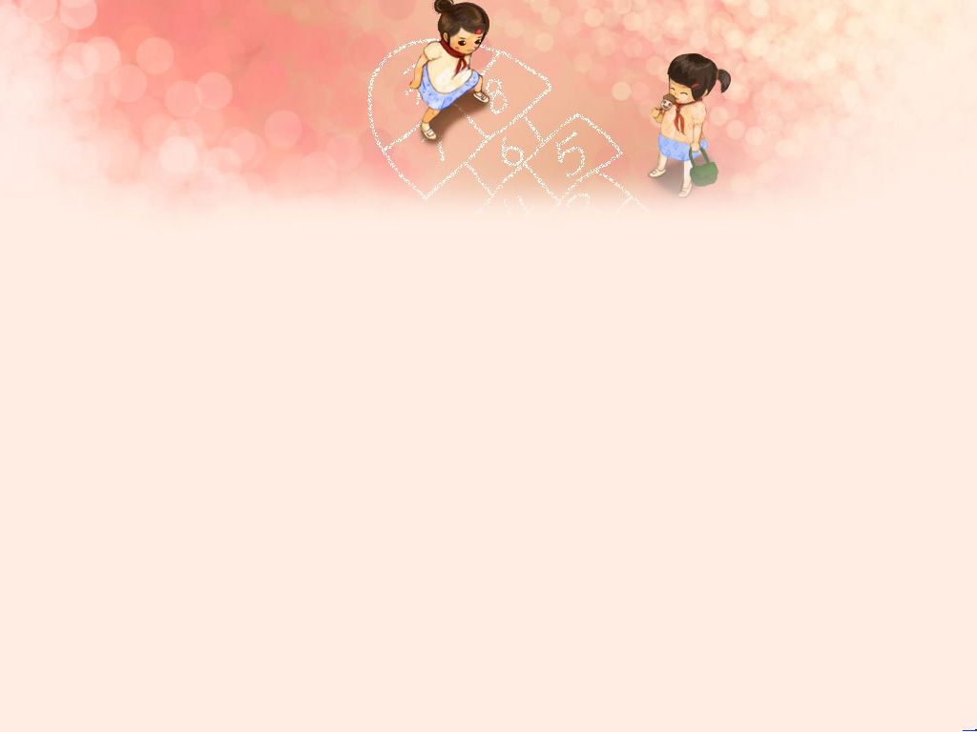
六年心得：
当小学的六年在不经意间流去的时候,我们感受到的是什么呢?是伤感和留恋吗?聆听我们每一个人的毕业总结,心里收获的是深深的感动.新世纪校园里的六年是我们生命里最亮丽的一段,它让我们微笑,让我们流泪,让我们执着,让我们追寻.就让我们再一次走进那一段岁月,去体验这永恒的感动吧!
思铖评价：做得很恶心！
姓名：邵雨若
生日：4.23
Q号：3180965837
爱好：旅行

Slide 33
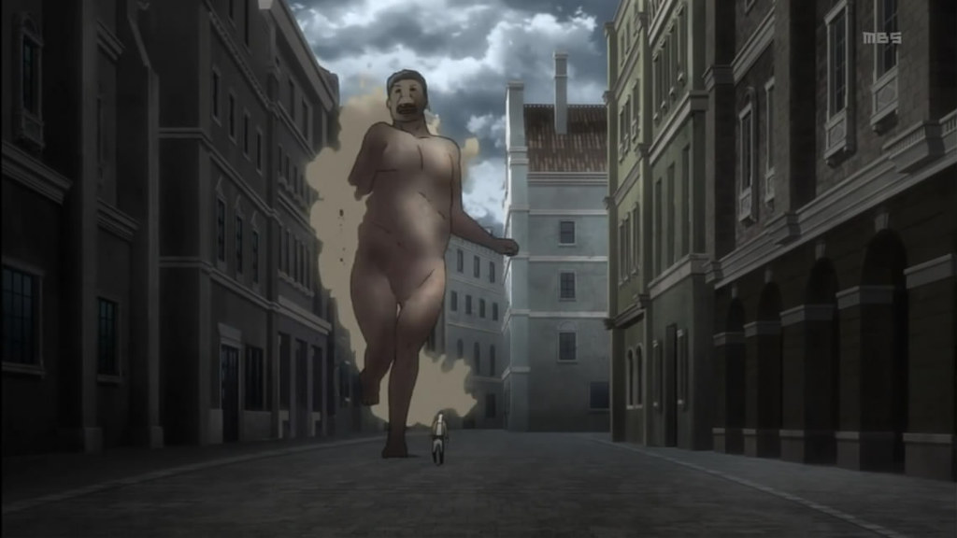
姓名：宋奕磊
年龄：14岁
破壳日：2002年11日1日
爱好：打篮球
喜爱动漫：进击的一米六
QQ:451578110
爪机：18868520180
毕业赠言：同窗六年，你把友谊的种子撒在我心灵上。我将默默地把它带走，精心浇灌、 栽培，让它来日开出芳馨的鲜花

Slide 34
六一班 王心仪
金华市东苑小学
自我简绍
我是一个活泼的人，爱看书，唱歌。我白羊座，喜欢交朋友，2003年4月15日生，这就是我,一个活泼可爱的我。

Slide 35
姓名：王玉婷
年龄：13
星座：天秤
爱好：看书
生日：2002年10月16日
寄语:
在我们相聚的日子里，有着最珍惜的情谊，在我们年轻的岁月中，有着最真挚的相知，这份缘值得我们珍惜。

Slide 36
东苑小学2009级1班
姓名：王政昆 星座：双子座
电话15867981551
QQ号：2409512166
地址：泰地世锦园6-1-702
爱好：打篮球，踢足球，玩电脑。
超进化日：2003.6.7.
同学评价：高富帅……

Slide 37
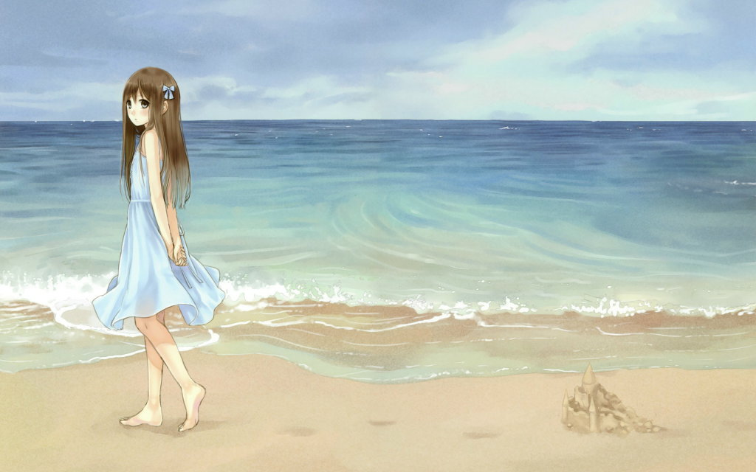
吴宛轩&
星座：天蝎
QQ：
1031199803
爪机：15267315299
似乎真的到了该说再见的时候了。向这段充满欢笑，充满浪漫，充满豪情壮志，也充满酸涩与淡淡忧郁的学生时代。想要用更多的语言把它一一描述出来，可是当提笔之时， 却发现过往的一幕幕不停闪现，
而我的手，却什么写不出了…

Slide 38
姓名：项诗羽
年龄：14岁
生日：2002年11月30日
手机号：15267318848
星座：天蝎座
一卷书来,十年萍散,人间事,本匆匆,当时并辔,桃李媚春风,恰同学,少年知交,酒如情浓, 我们相逢在陌生时，我们分手在熟悉后。明天，我们要到生活的星图上找寻自己的新位置，让我们用自己闪烁的星光相互问讯、表情达意。

Slide 39

中考对于每一个初中毕业生来说，都是人生重要的转折点，也牵动着每一位任课老师和每一位学生家长的心。在这考前的九十多天时间里，作为家长，一定会认真听取学校老师的意见，监督孩子与老师的复习指导同步，根据孩子各科学习的不平衡情况，帮助孩子适当调整自己的复习重点。同时，及时了解孩子的学习状况和思想变化，安排好生活节奏，有张有弛，劳逸结合，保障睡眠，启动孩子的内部动力，让孩子积极主动的复习，使学生通过自己的努力和奋斗，自信轻松的走进考场，心情愉快的迎接中考，进入理想的++中学。

Slide 40

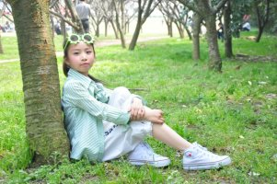
一卷书来,六年萍散,人间事,本匆匆,当时并辔,桃李媚春风,恰同学,少年知交,酒如情浓。我们一起欢笑，一起歌唱，一起紧张，一起备战的日子，化作零碎的星星，点缀着我空白的小学纪念册。我不会忘记，花开的瞬间，闪烁着你们这群可爱的精灵的身影。不管未来有多遥远，成长的路上有你有我；不管相逢在什么时候，我们是永远的朋友。离别，是有点难舍，但不怅然；是有点遗憾，但不悲观。因为我们有相逢的希望在安慰。让我们匆匆告别，走向各自的远方，没有言语，更没有眼泪，只有永恒的思念和祝福，在彼此的心中发出深沉的共鸣。
姓名：徐佳晨
年龄：13
生日：2003年1月30日
星座:水瓶座
QQ号：1419106567
家庭住址：东阳街797号田畈新区9幢103

Slide 41

姓名：徐坤泽 星座：摩羯座 生日：12月25日 爱好：打篮球 最爱的颜色:蓝 血型：O
毕业感言: 一转眼我即将毕业了,一想起要毕业了心中万般的不舍,回想起这六年来的日子,脑海中突然涌现出许多许多的回忆,还记得在一 二年级时自己就像一个呆瓜傻傻的,看了自己忍不住笑了起来, 即将告别小学生涯了,想到要跟好同学好朋友分开,心中不禁难过 了起来,毕业了大家各自迈向自己的理想,有缘会在相聚的,再见了我的母校.

Slide 42

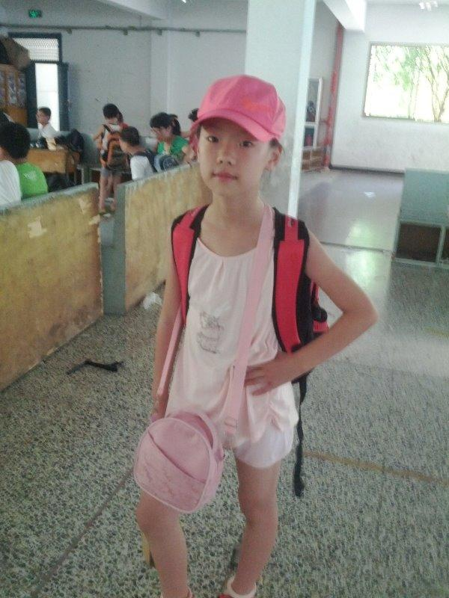
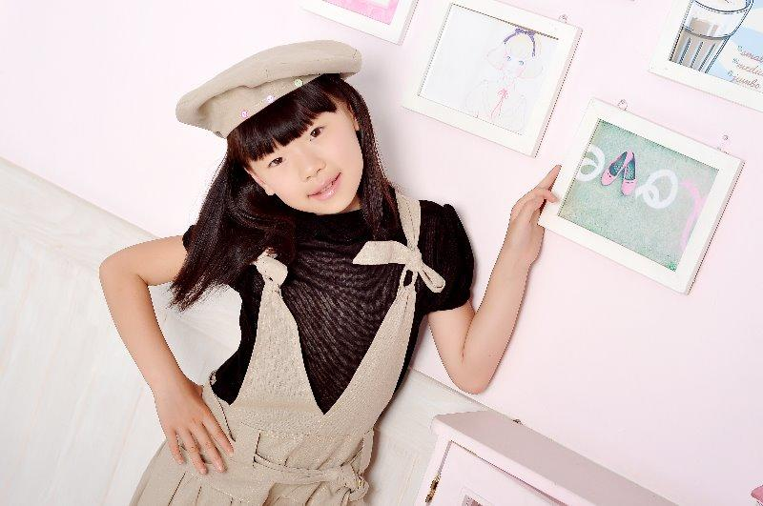
叶艺涵
卐
爱好：画画
性别：女
生日：2003年4月2日
好闺蜜:郑秋彤、蔡慧娴、谢依含、陈子瑄。
星座：白羊座

Slide 43
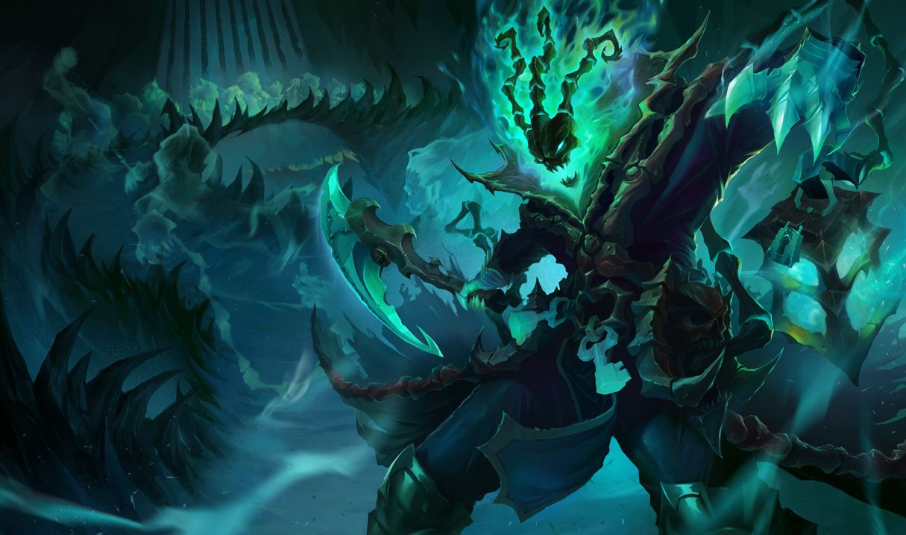
照片
我的名字：俞家齐
我的性别：男
我最爱玩的游戏：英雄联盟(LOL)
我最喜欢的颜色：蓝色
我的生肖：羊
我的星座：白羊座
.

Slide 44

姓名：詹舒雯
班级：六 (1）
QQ号：19751217
星座：金牛座
血型：a型
爪机号：13750983684
破壳日：20030516
我一个平平常常的我，我的特点是：很爱赢，不服输。我的性格是：脾气很暴躁，动不动就会打人。我的缺点：我很粗心，做题目的时候老是看错或写错。请多多指教。
转眼间，即将离校，六年匆匆而过，再见了，我的母校，再见了。

Slide 45
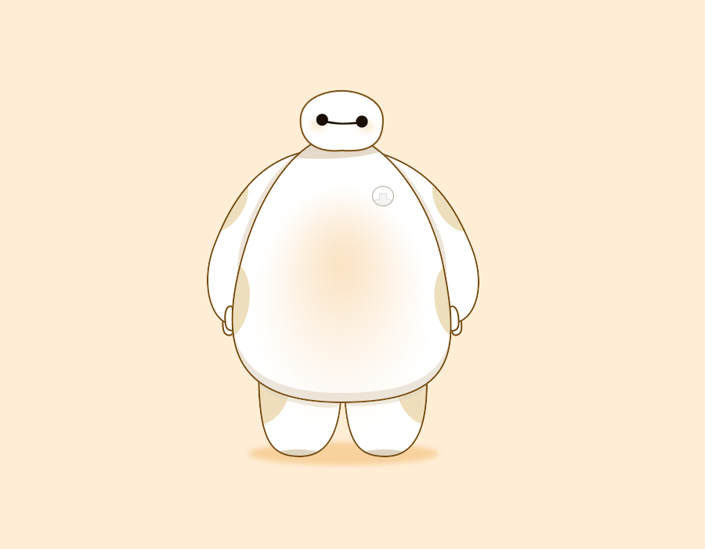
姓名：郑乐毅
学校：东苑小学
班级：六（1）班
生日：20021021
星座：天秤座
毕业年龄：13
QQ:545169179
血型：B型
手机号：13967482506
爱好：追星
最爱的颜色：白色
最爱的明星：鹿晗
最爱的动漫人物：大白
最好的朋友：洪石
最喜欢的历史名人：爱因斯坦
住所：地球的某一处
最喜欢的电影系列：《博物馆奇妙夜》《超能陆战队》
《重返20岁》

Slide 46

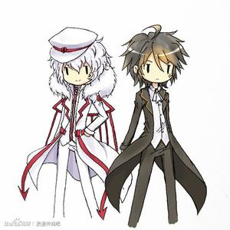
姓名：郑秋彤 年龄：13 QQ：1291248924
生日：2002.11.12 星座：天蝎 微信：zhengqiutong123456
邮箱：zhengqiutong123456@126.com
血型：AB 生肖：马
爱好：听歌、绘画、动漫
喜爱的歌手：EXO、TFBOYS、张杰、邓紫棋
郁可唯、毕书尽

Slide 47


姓名：周心怡sb
学校：东苑
班级：六（1）班
性别：女
出生日期：2003年1月8日
星座：摩羯座
学好：42号
血型：B型
QQ：270815629
一卷书来,十年萍散,人间事,本匆匆,当时并辔,桃李媚春风,恰同学,少年知交,酒如情浓, 我们相逢在陌生时，我们分手在熟悉后。明天，我们要到生活的星图上找寻自己的新位置，让我们用自己闪烁的星光问讯、表情达意。
照
片

Slide 48

致六年
这个夏天，我们要毕业了。没有栀子花为我们流泪，没有青青草为我们悲伤。一切都以最原始最平常的情调在那个伤离别的暑假里流过，外表是前所未有的平静。
最近，班里总有一种平时显现不出的异样气氛，就像在火山爆发之前给人带来的恐惧感。可能是我们太天真，城府不深，虚伪太少，每个人都无法压制这种异样的感觉，忍不住使它露出答案。就这样，火山爆发了。
同学录一下子像雨点一样从天而降。问电话号，问QQ号，制作“联络网”成了最流行的活动。
最后一个夏天，我们这一个个无忧无虑的天使在这个即将有伤感的时光里飞翔，每个人仿佛知道却又不知道毕业悄悄来了。
姓名：朱宏 年龄：14
生日：6月14日 星座：双子座
血型：B
QQ号：2532123191
电话：1364667132
爱好：……many
住址：义乌街869号今日嘉园3栋503

Slide 49
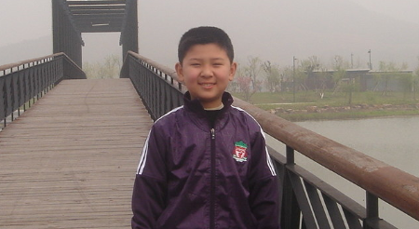
六（1） 许博涵
致童鞋们
匆匆六年，马上就要离别，我想在这里做点什么······

Slide 50
感谢使用
陈思铖

